Slide 1
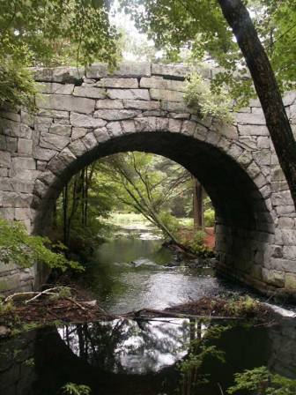
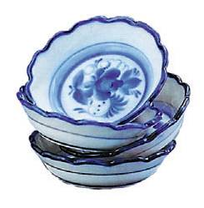
Что люди научились
делать из горных пород
Окружающий мир, 4 класс
УМК «Гармония»
Марченко Е.В.
МБОУ СОШ №3
Г. Красный Сулин
Ростовская обл.

Slide 2
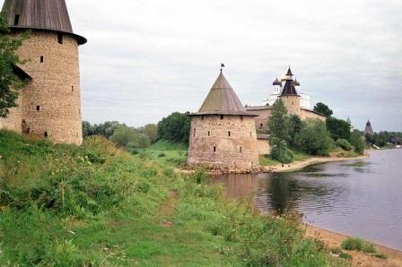
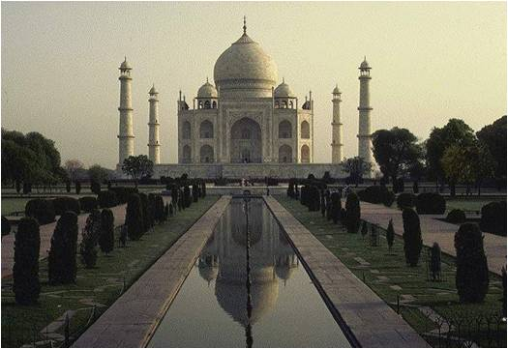
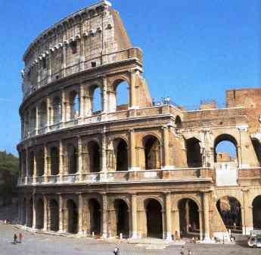
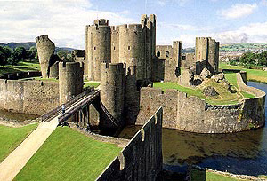
Псковский кремль, 14 в.
Мавзолей Тадж-Махал, Индия
Амфитеатр Колизей, Рим
Замок

Slide 3
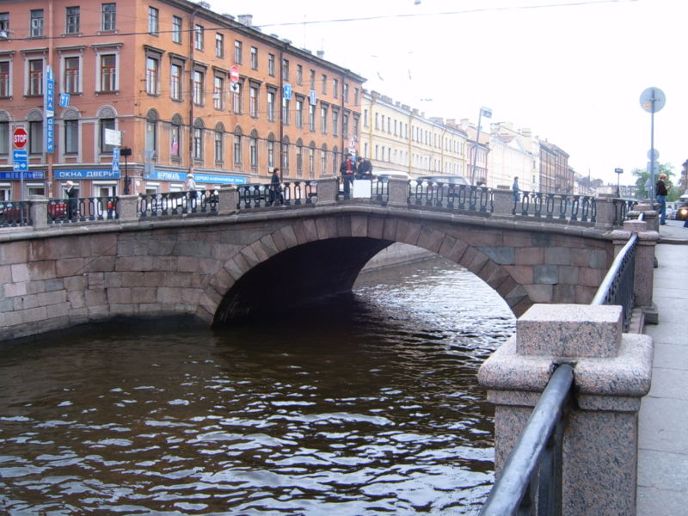
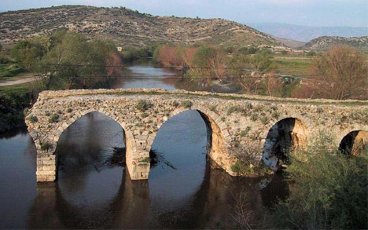
Каменный мост,
Санкт-Петербург
Каменный мост,
Турция
Каменная мостовая,
Венесуэла

Slide 4
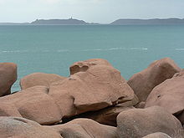
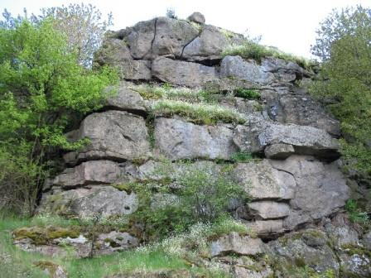
Гранит ценится за прочность
и твёрдость
Залежи гранита

Slide 5
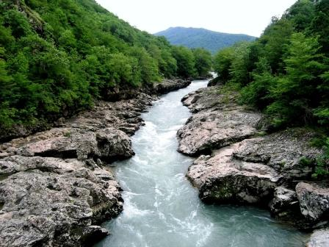
Гранитовые берега реки Белая, Адыгейск

Slide 6
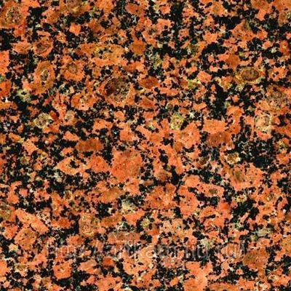
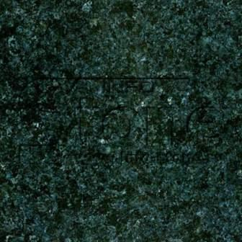
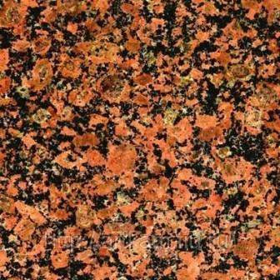
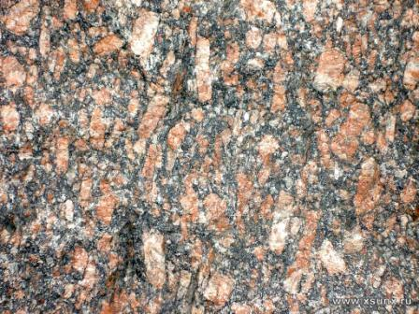
Полированные гранитные плиты

Slide 7
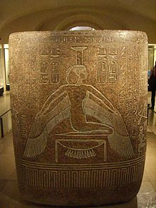
Древнеегипетский саркофаг из гранита

Slide 8
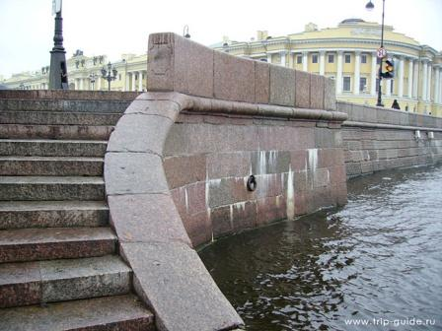
Гранитная набережная реки Нева,
Санкт-Петербург

Slide 9
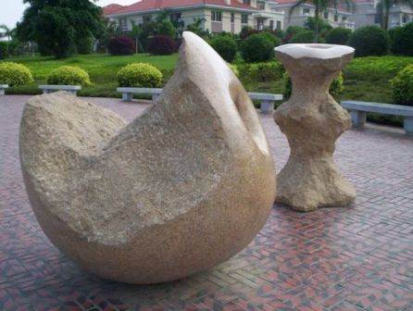
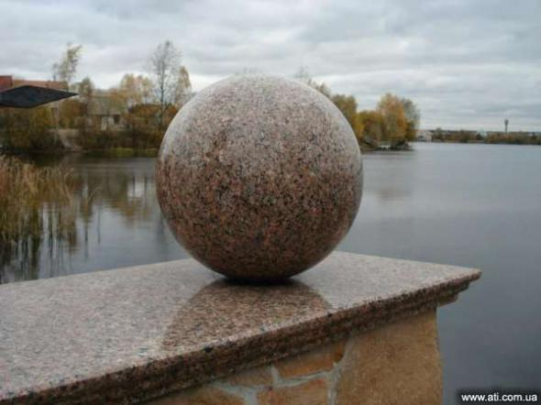
Изделия из гранита

Slide 10
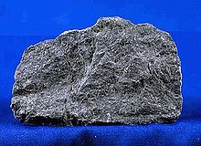
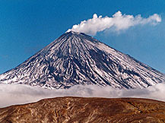
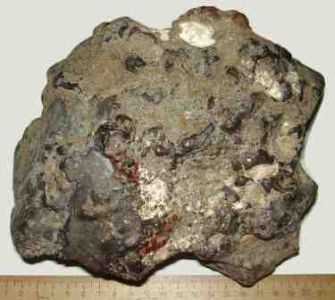
При извержении вулкана
раскалённая магма
выплёскивается и застывает.
Так образуется базальт.
Базальт

Slide 11
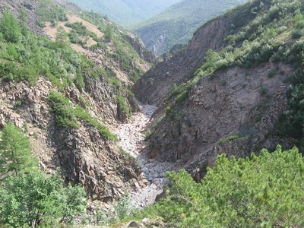
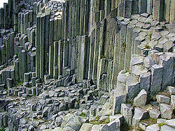
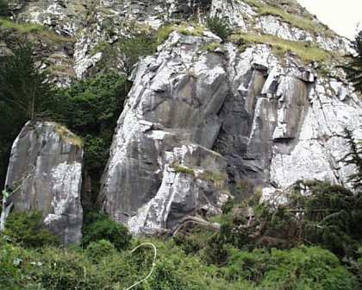
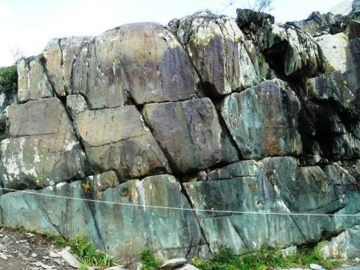
Базальты имеют чёрный цвет,
содержат железо и вулканическое стекло

Slide 12
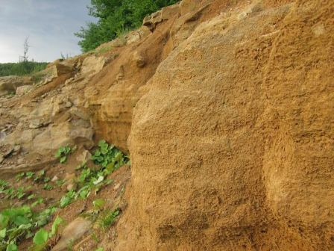
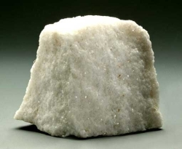
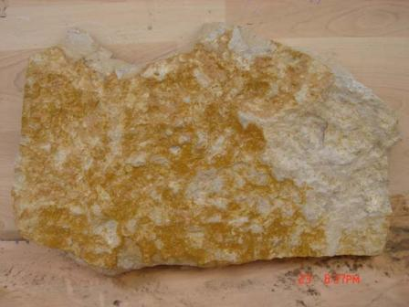
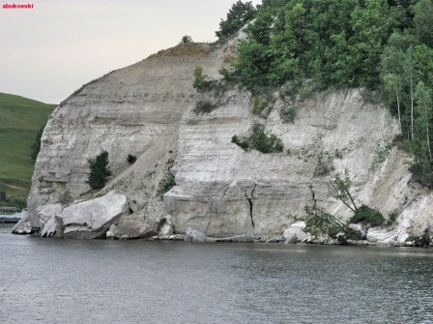
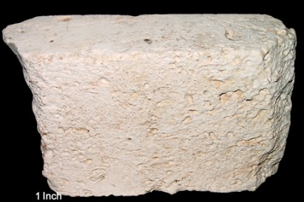
Известняк менее твёрд и прочен чем гранит,
но его легче добывать и обрабатывать.
Известняк

Slide 13
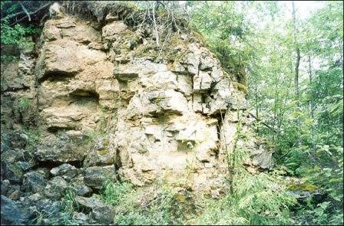
Известняковый каньон Рагуша,
Новгородская область

Slide 14
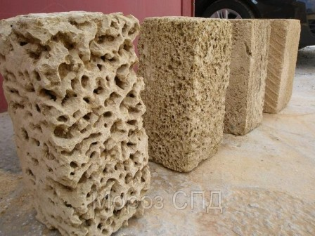
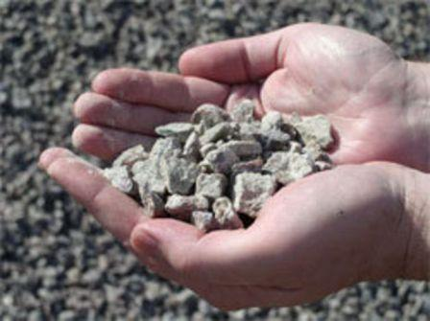
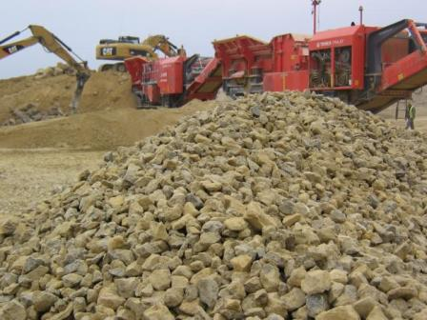
Известняк- ракушечник
состоит
из останков скелетов древних животных.

Slide 15
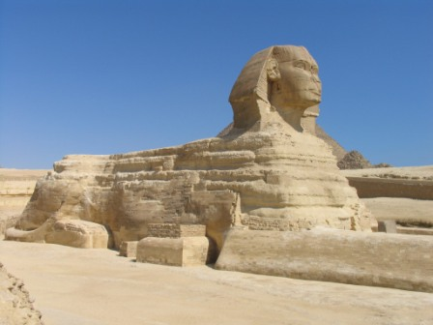
Месторождения известняка
известны и разрабатываются
с древнейших времён
Статуя Большого Сфинкса в Египте

Slide 16
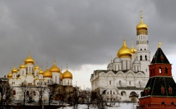
Издавна известняк используется
для облицовки церквей
Успенский собор
Московского кремля
Церковь Покрова на реки Нерли,
Владимирская область

Slide 17
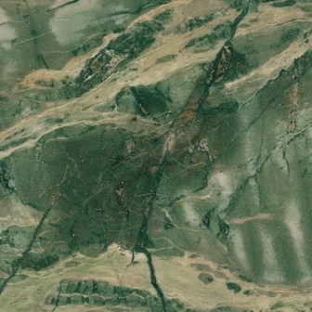
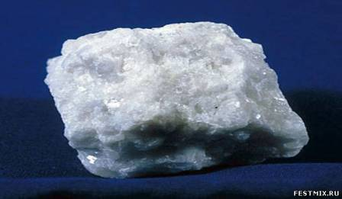
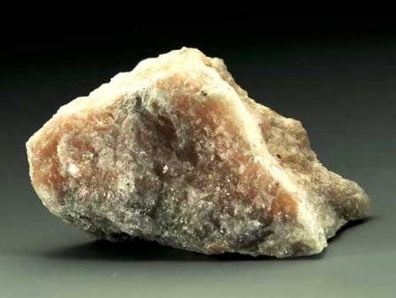
Мрамор

Slide 18
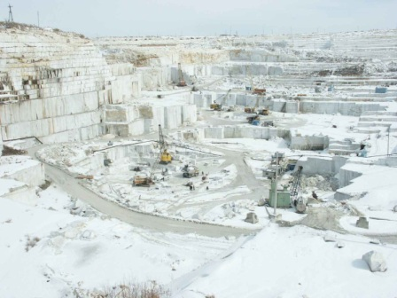
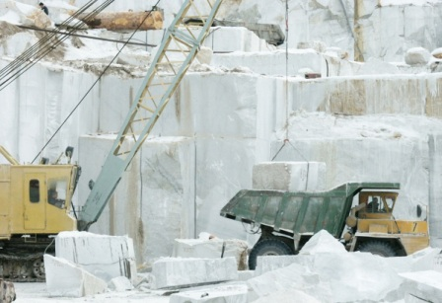
Мраморный карьер на берегах реки Коема-
самое большое месторождение мрамора в России
и одно из самых больших в мире

Slide 19
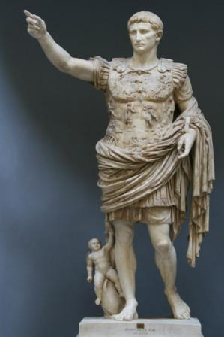
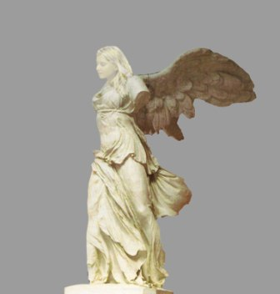
Древнегреческие мраморные скульптуры
Статуя императора
Августа
Клепа Самофракийская

Slide 20
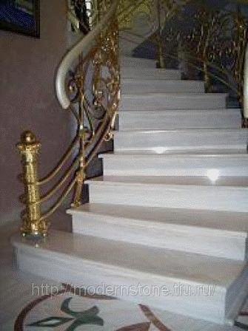
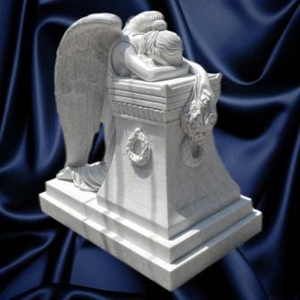
Лестница,
облицованная мрамором
Мраморное надгробье

Slide 21
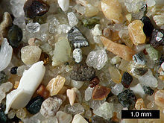
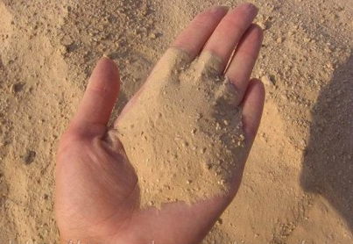
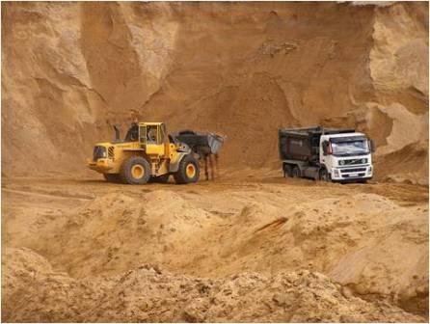
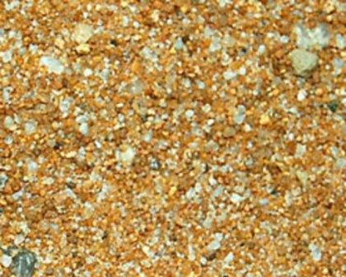
При разрушении горных пород
образуются песок и глина
Увеличенное
изображение песка

Slide 22
Белый кварцевый песок
встречается реже.
Из него выплавляют стекло.

Slide 23
Скульптура из песка

Slide 24
Песчаник- плотные залежи песка

Slide 25
Песчаник
используется
для облицовки
зданий

Slide 26
Глина

Slide 27
При смачивании глина
хорошо лепиться

Slide 28
При прокаливании глина становиться
твёрдой и хрупкой

Slide 29
Древнегреческая глиняная чаша

Slide 30
Сорта белой глины –каолин-используют
для изготовления фарфора,
из которого делают чайную
и обеденную посуду

Slide 31
Крупное месторождение
белой глины
находится вблизи
города Гжель Московской области.

